Slide 1

Théorie des graphes
Equipe G1 : Célia Milano / Méric Chenu / Pierrick Delrieu / Rose Chambon / Liora Chemla
Notes:
Celia

Slide 2
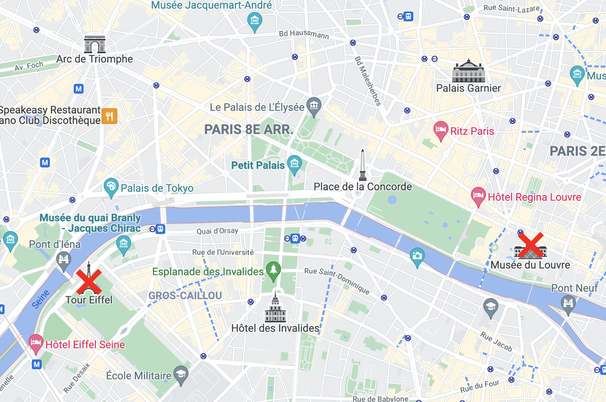
Notes:
Celia

Slide 3
Détermination du plus court chemin
Dijkstra
Bellman
Floyd Warshall
Type de graphe
Graphe orienté et non orienté
Graphe orienté sans circuit absorbant
+ Graphe connexe
Graphe orienté sans circuit absorbant
Méthode
d’obtention des chemins les plus courts
Un sommet par rapport à tous les autres sommets
Tous les sommets par rapport à tous les autres sommets
Notes:
Liora

Slide 4
Structure du programme
Début
Fin
Choix du graphe, de quitter ou d’écrire un graphe dans un fichier
Lecture du graphe et stockage en mémoire
Ecriture du graphe en mémoire
Affichage du graphe
Fin
Choix de l’algorithme à appliquer
Application de l’algorithme de Floyd Warshall
Application de l’algorithme de Bellman
Affichage du résultat des plus courts chemins (si possible)
Notes:
Pierrick (50 sec)
Affichage du graphe = matrice des valeurs et matrice adjacente
Affichage de l’algorithme = itérations de l’algorithme (étapes intermédiaires) + solution final avec les plus courts chemins

Slide 5
Méthode de Floyd - Warshall
1
1
5
0
-3
3
5
2
2
Graphe 1
Notes:
Rose

Slide 6
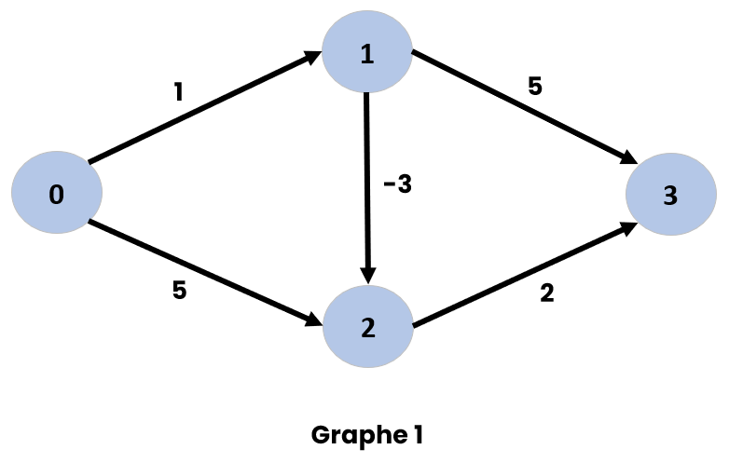
Méthode de Floyd - Warshall
Appliquons les matrices
Matrice de valeurs
Matrice d'adjacence
Sommet initial | Sommet final | Poids
1 | 3 | 5
1 | 2 | -3
2 | 3 | 2
0 | 2 | 5
0 | 1 | 1
 | 0 | 1 | 2 | 3
0 | 0 | 1 | 1 | 0
1 | 0 | 0 | 1 | 1
2 | 0 | 0 | 0 | 1
3 | 0 | 0 | 0 | 0
Notes:
Rose
Lecture du fichier et stockage en mémoire (on ne touche plus au fichier par la suite)

Slide 7
Méthode de Floyd - Warshall
Prérequis : graphe orienté et valué
​
# Initialisation​
distance, chemin, transitions : tableau 2D
# Algorithme​
Pour intermediaire allant de 0 à nombre d'éléments de distance
Pour début allant de 0 à nombre d'éléments de distance
Pour final allant de 0 à nombre d'éléments de distance
Si distance[début][final] > distance[début][intermediaire]+ distance[intermediaire][final]
distance[début][final] = distance[début][intermediaire] + distance[intermediaire][final]
chemin[début][final] = chemin[intermediaire][final]
Si distance[début][début] < 0
Afficher("Cycle de poids négatif")
Retourner distance, chemin,Faux
Retourner distance,chemin,Vrai
Notes:
Meric

Slide 8
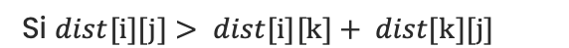
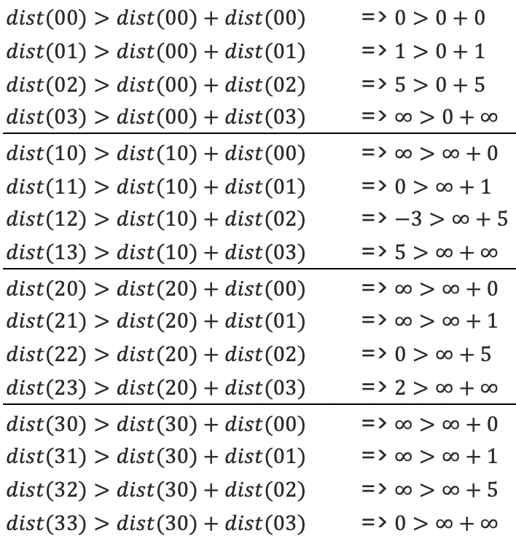
Méthode de Floyd - Warshall
Application sur un graphe test
1. Initialisation
 | 0 | 1 | 2 | 3
0 | 0 | 1 | 5
1 |  | 0 | -3 | 5
2 |  |  | 0 | 2
3 |  |  |  | 0
 | 0 | 1 | 2 | 3
0 | -1 | 0 | 0 | -1
1 | -1 | -1 | 1 | 1
2 | -1 | -1 | -1 | 2
3 | -1 | -1 | -1 | -1
Création d'un tableau 2D
Initialisation des distances allant de i à i à 0
Initialisations des autres à "inf"
Pour chaque transition saisir les valeurs
2. Calculs des plus courts chemins
Matrice des distances
Matrice des prédécesseurs
Itération k = 0
 | 0 | 1 | 2 | 3
0 | 0 | 1 | 5
1 |  | 0 | -3 | 5
2 |  |  | 0 | 2
3 |  |  |  | 0
Notre condition de detection d'un plus court chemin
Pour l'itération k = 0.
La condition pour le changement de valeur n'est jamais valide. Donc aucuns changements pour le tableau des distances
Notes:
Celia – Initialisation
Liora – Calcul des plucs courts chemins a l’iteration 0

Slide 9
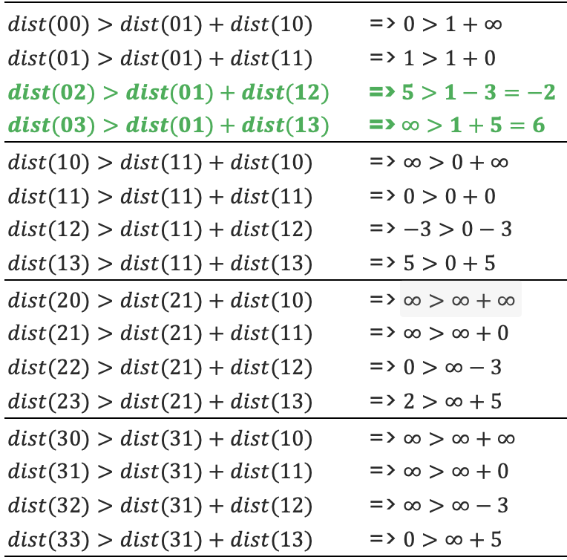
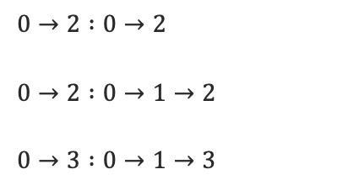

Méthode de Floyd - Warshall
Application sur un graphe test
2. Calculs des plus courts chemins
Itération k = 1
Notre condition de detection d'un plus court chemin :
Pour l'itération k=1.
La condition pour le changement de valeur d'une distance est remplie deux fois.
Ainsi le chemin le plus court pour aller de 0 à 2 et de 0 à 3 est modifié.
Changement des plus courts chemins :
Changement des valeurs des distances :
Avant Après
 | 0 | 1 | 2 | 3
0 | 0 | 1 | 5
1 |  | 0 | -3 | 5
2 |  |  | 0 | 2
3 |  |  |  | 0
 | 0 | 1 | 2 | 3
0 | 0 | 1 | -2 | 6
1 |  | 0 | -3 | 5
2 |  |  | 0 | 2
3 |  |  |  | 0
Notes:
Rose
Calcul des plus cours chemin a l’iteration 1

Slide 10
Méthode de Floyd - Warshall
Application sur un graphe test
2. Calculs des plus courts chemins
Après Itération k = 1
Après Itération k = 2
Après Itération k = 3
Changement des valeurs des distances :
 | 0 | 1 | 2 | 3
0 | 0 | 1 | -2 | 6
1 |  | 0 | -3 | 5
2 |  |  | 0 | 2
3 |  |  |  | 0
 | 0 | 1 | 2 | 3
0 | 0 | 1 | -2 | 0
1 |  | 0 | -3 | -1
2 |  |  | 0 | 2
3 |  |  |  | 0
 | 0 | 1 | 2 | 3
0 | 0 | 1 | -2 | 0
1 |  | 0 | -3 | -1
2 |  |  | 0 | 2
3 |  |  |  | 0
Changement des plus courts chemins :
0 -> 1 : 0 -> 1
0 -> 2 : 0 -> 1 -> 2
0 -> 3 : 0 -> 1 -> 2 -> 3
1 -> 2 : 1 -> 2
1 -> 3 : 1 -> 2 -> 3
2 -> 3 : 2 - > 3
Aucuns changements
On obtient les plus courts chemins finaux suivants :
0 -> 3 : 0 -> 1 -> 3
1 -> 3 : 1 -> 3
0 -> 3 : 0 -> 1 -> 2 -> 3
1 -> 3 : 1 -> 2 -> 3
Notes:
Rose
Calcul des plus cours chemin a l’iteration 1

Slide 11
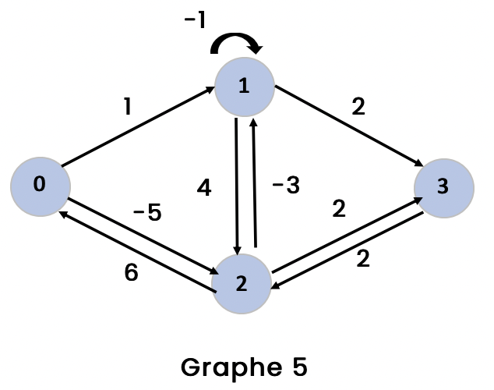

Méthode de Floyd - Warshall
Matrice de valeurs
Application sur un graphe test avec circuit absorbant
Sommet initial | Sommet final | Poids
0 | 1 | 1
0 | 2 | -5
1 | 1 | -1
1 | 2 | 4
1 | 3 | 2
2 | 0 | 6
2 | 1 | -3
2 | 3 | 2
3 | 2 | 2
Matrice d’adjacence
 | 0 | 1 | 2 | 3
0 | 0 | 1 | 1 | 0
1 | 0 | 1 | 1 | 1
2 | 1 | 1 | 0 | 1
3 | 0 | 0 | 1 | 0
Initialisation
 | 0 | 1 | 2 | 3
0 | 0 | 1 | -5
1 |  | -1 | 4 | 2
2 | 6 | -3 | 0 | 2
3 |  | 2 |  | 0
Condition de détection d'un circuit absorbant :
La condition de détection d'un circuit absorbant est valide car dist[1][1] = -1 < 0.
Nous avons donc un circuit absorbant, il n'y a pas de plus courts chemins.
Notes:
Expliquer ce que c'est un circuit absorbant

Slide 12
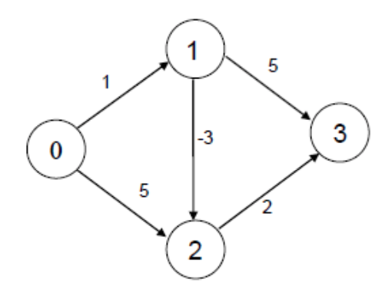
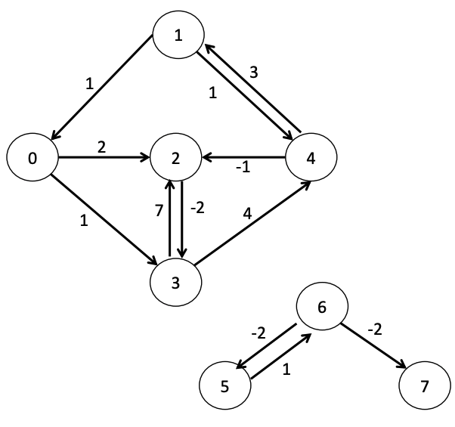
Méthode de Bellman
0 1 2 3
k = 0 | 0 (0) | inf ( ) | inf ( ) | inf ( ) | k = 1 | 0 (0) | 1 (0) | 5 (0) | inf ( ) | k = 2 | 0 (0) | 1 (0) | -2 (1) | 6 (1) | k = 3 | 0 (0) | 1 (0) | -2 (1) | 0 (2) |
Prérequis : graphe orienté et valué + connexe
# Initialisation
Distance, path : dictionnaire
Initialisation des valeurs du dictionnaires a l’infini
# Algorithme
Tant que k ≤ nombre de sommet OU distances(n étape) = distances(n-1 étape)
Pour chaque sommet dont la distance a changé Pour chaque suivant du sommet Si (distances(sommet) + distances(sommet vers suivant) ≤ distances_prec(sommet) Mise a jour de la distance et du predecesseur
# Détection de circuit absorbant
Réalisation de la n^{ieme} étape
Si distance(n étape) = distance(n-1 étape) alors
pas de circuit absorbant
Sinon il y a un circuit absorbant
Initialisation
Algorithme
Détection de circuit absorbant
Notes:
Pierrick
On a essaye de l’implementer vraiment comme on l’aurait fait a la main et comme on l’a fait en td
Voulu implémenter pour faire le lien avec les problème de flot dans notre cours de recherche opérationnel
Explication sur le graphe 1
Solution :
Plus court chemin de 0 à 0 : 0 -> 0 (poids = 0) / Plus court chemin de 0 à 1 : 0 -> 1 (poids = 1) Plus court chemin de 0 à 2 : 0 -> 1 -> 2 (poids = -2) / Plus court chemin de 0 à 3 : 0 -> 1 -> 2 -> 3 (poids = 0)
Explication du prerequis pour avois un graphe connexe (6, 10, 13)

Slide 13
Conclusion
Notes:
Meric

